Slide 1
Майстер-клас з літературного читання «Методи та прийоми роботи»
Вчитель вищої категорії:
Гайова Л.О.

Slide 2
Типи та види роботи
Урок-спостереження
Урок-тренінг
Урок-пошук
Уроки вивчення читання
Урок-дослідження
Бібліотечні уроки
Урок літературного слухання
Уроки літературного читання
Урок перевірки та контролю
Урок навчання работі з дитячою книжкою
Творчий урок
Урок-казка
Урок-конкурс
Урок-проєкт

Slide 3
1. Урок вивчення нового твору.
2. Урок закріплення нового матеріалу.
3. Урок узагальнення.
4. Урок додаткового читання.
5. Урок обговорення самостійно прочитаного твору.
6. Урок колективної творчості.
7. Урок індивідуальної творчості.
8. Узагальнюючий урок.

Slide 4
Форми уроків:
1. Звичайний (простий) урок.
2. Змішаний урок.
3. Синтетичний (комбінований) урок.
4. Міжпредметний вбудований урок.
5. Урок-звіт.
6. Урок-проект.
7. Урок-казка.
8. Урок-конкурс.
9. Урок-вікторина.
10. Урок-ранок.
11. Урок-шоу за аналогією з телепередачами (наприклад, «КВК»).
12. Урок обговорення.
13. Урок-звіт.

Slide 5
14. Урок-вистава.
15. Урок-імітація (під театральну студію, під екскурсію, музей).
16. Урок-літературна вітальня.
17. Урок-відвідування театру чи кінотеатру.
18. Класичний (традиційний урок).
19. Урок взаємонавчання.
20. Урок-гра (рольова, ділова гра, за аналогією до шоу-передач).
21. Урок відкритих думок.
22. Урок-діалог.
23. Урок-мозкова атака.
24. Урок-брифінг.
25. Урок-диспут.
26. Урок-еврика.

Slide 6
Зміст уроків.що вивчає:
Виявлення читацького досвіду:
- повторення
- Самостійна робота зі схемою та моделлю
- Виставка книг
- Індивідуальне опитування
- Літературна гра
Збагачення читацької діяльності включає:
- Читання та слухання нового твору
- Робота з текстом
- Робота у зошиту
- Словникова робота
- Вправи у виразному читанні
- Навчання видам переказу
- Робота з навчальною та художньою книгою
- Розповідь про героїв та їх вчинки
- Висловлювання та аргументування своєї точки зору
Узагальнення та самооцінка
- Бесіда та самостійна робота «Що нового я дізнався на уроці»

Slide 7
Структурні элементи уроків
1. Мотивація 1 хв.
2. Постановка проблеми.
3. Спільна діяльність:
а) первинне читання;
б) коротка розмова щодо виявлення засвоєння змісту;
в) аналіз праці.
4) Закріплення:
Контроль – оцінка-д/з – рефлексія.

Slide 8
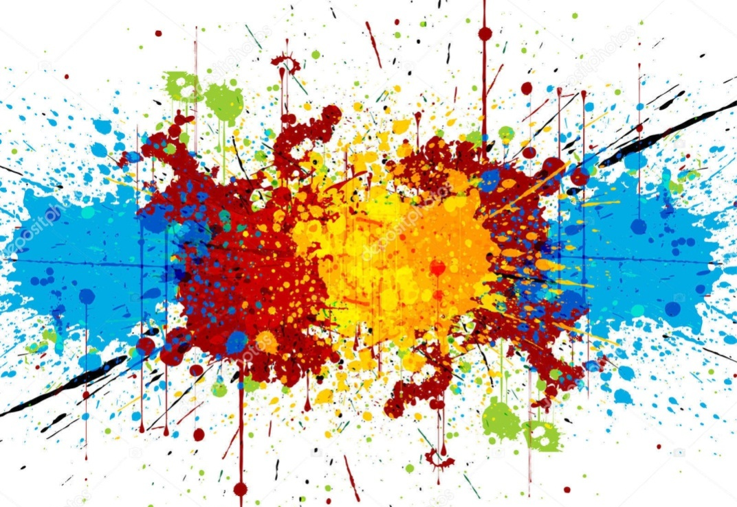
Мотиваційний етап:
Ефект яскравої плями

Slide 9
Прийоми:
1. Загадка
2. Музика
3. Твори ІЗО
4. Деталі костюма
5. Ребуси
6. Кросворди
7. Анаграми
8. Елементи драматизму
9. Пропозиція прийняття незвичної пози
10. Тон голосу вчителя
11. Цікавий епізод із життя письменника
12. Неповний синквейн
13. «Вільне плавання» – висловлювання думок, пропозиція на тему будь-яким учасником
14. Круговий турнір - ідеї висуваються по колу, учень може пропускати свій хід

Slide 10
СІНКВЕЙН
 Щира, взаємна.
 Зближує, зв'язує, рятує.
 Позитивні взаємини між людьми
 Друг

Slide 11
СІНКВЕЙН
 Чисте, щире
 Підносить, наділяє, перемагає
 Воно завжди перемагає зло

Slide 12
СІІНКВЕЙН
 Веселе, щасливе
 Грати, веселитися, рости
 Найкращий час у житті
 Радість

Slide 13
СІНКВЕЙН
 Життєве, повчальне
 Надруковане, описує, знайомить
 Твір Тараса Григоровича Шевченка

Slide 14
Технологічні прийоми аналізу художнього твору:
 1. Моделювання
 2. Система питань
 3. Вчитування та вичитування
 4. Складання плану
 5. Повільне читання із зупинками на важких, незрозумілих словах.
 6. Партитура почуттів
 7. Дискусія
 8. Антиципатія

Slide 15
Прийом «Концентрація»
  Клас ділиться на групи. Кожна група отримує текст на аркушах. Листи перевернені текстом униз. За сигналом вчителя учні перевертають листи, читають за призначеним часом (1-2 хвилини) текст, а потім знову перевертають листи, віддають їх вчителю. Після цього кожен учень записує у зошит те, що він запам'ятав із тексту. Далі група записує спільний текст на окремому аркуші. Виграє та група, де більш повний текст.

Slide 16
Прийом « Ланцюжок»
  Учні читають запропонований текст. Потім кожен по черзі повинен поставити запитання до тексту і водночас відповісти одним словом на поставлене йому питання. Переможе той, хто поставить найцікавіше питання і дасть найвдалішу відповідь. Перше питання ставить учитель. Потім перший учень відповідає та пропонує питання іншому, другий відповідає і ставить питання третьому учню тощо.

Slide 17
Технологічні прийоми синтетичного характеру
 1. Складання плану
 2. Переказ (розповідання)
 3. Виразне читання
 4. Графічне та словесне малювання
 5. Складання діафільму
 6. Екранізація
 7. Драматизація:
 Аналіз міміки та пантоміміки
 Живі картинки
 Добуток окремої репліки
 Читання з ролей
 Читання в особах
 Драматизація розгорнутої форми
 8. Різні види словотворчості

Slide 18

Метод «Шість капелюхів мислення»Едварда де Бона

Slide 19
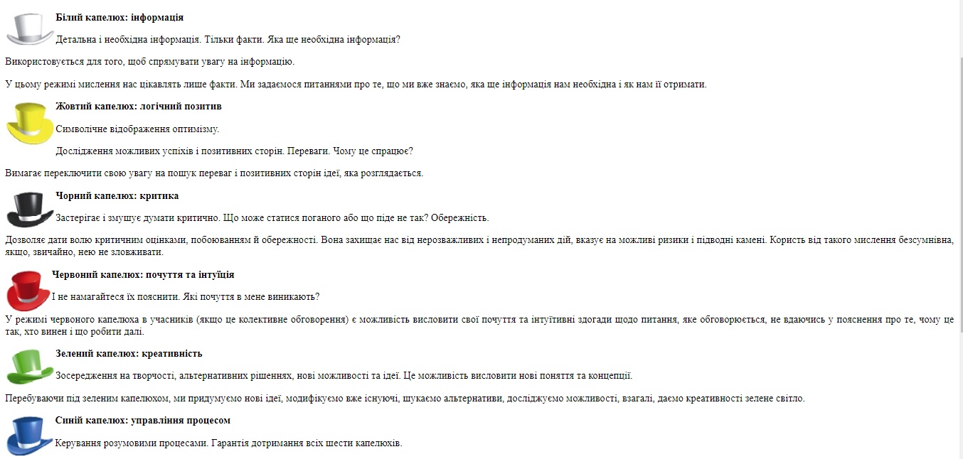

Slide 20
Шість «думаючих» капелюхів
Білий капелюх мислення — це режим фокусування уваги на всій інформації, якою ми володіємо: на фактах і цифрах.
Червоний капелюх — капелюх емоцій, почуттів та інтуїції. Не вдаючись у подробиці і міркування, на цьому етапі висловлюються всі інтуїтивні здогадки. Люди діляться емоціями, що виникають при обговорення того чи іншого рішення. Тут також важливо бути чесним, як із самим собою, так і з іншими.
Жовтий капелюх позитиву. Одягаючи його, ми думаємо над перевагами, яке дає рішення, розмірковуємо над вигодою і перспективою ідеї. І навіть якщо ідея на перший погляд не обіцяє нічого хорошого, важливо опрацювати оптимістичну сторону і спробувати виявити приховані позитивні ресурси.

Slide 21
Чорний капелюх – протилежність жовтою. У ньому ми повинні мислити критично, критично оцінювати ситуацію, звернути увагу на можливі ризики і таємні загрози, на істотні та уявні недоліки, включити режим пошуку «підводних каменів».
Зелений капелюх — капелюх творчості та креативності, пошуку альтернатив і внесення змін. Генеруйте ідеї, модифікуйте вже існуючі та придивляйтеся до чужих напрацювань.
Синій капелюх — шостий капелюх мислення. Він призначений для управління процесом реалізації ідей та роботи над вирішенням завдань, підведення підсумків та обговорення користі та ефективності «методу шести капелюхів».
Використання «шести капелюхів мислення» має переваги при будь розумовій роботі. При роботі в групі цей метод можна розглядати як різновид мозкового штурму.

Slide 22
Рефлексія:
- Що тебе сьогодні особливо схвилювало?
- Що тобі сьогодні сподобалося?
- Що тобі сьогодні запам'яталося?
- Що тебе засмутило у цьому творі?
ФОРМУЄТЬСЯ МОРАЛЬНА ПРОЕКЦІЯ НА СВОЇ ДІЇ У МАЙБУТНЬОМУ.

